Slide 1



Slide 2
DRUŽINE GLASBIL
prepiši v svoj zvezek:
PIHALA
GLASBILA S TIPKAMI
TROBILA
TOLKALA
GODALA
BRENKALA

Slide 3
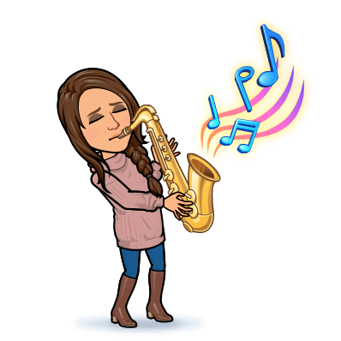
PIHALA
v svoj zvezek napiši naslov:

Slide 4
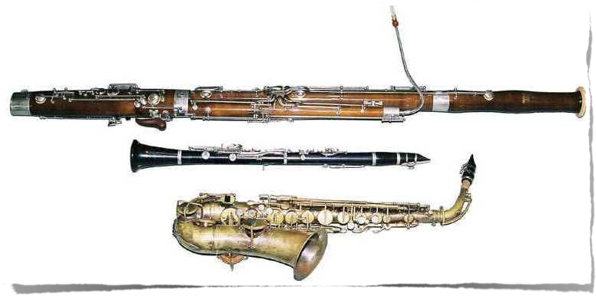


fagot
Ton dobimo tako, da vanje pihamo.
VIŠINA TONA je odvisna od DOLŽINE CEVI —-> daljša je cev - nižji je ton
Oboa
klarinet
saksofon
prečna flavta
V družino pihal spadajo:
klarinet
oboa
FLAVTE (kljunaste in prečne)
GLASBILA Z ENOJNIM JEZIČKOM (klarinet, saksofon)
GLASBILA Z DVOJNIM TRStNIM JEZIČKOM (oboa, angleški rog, fagot)

Slide 5
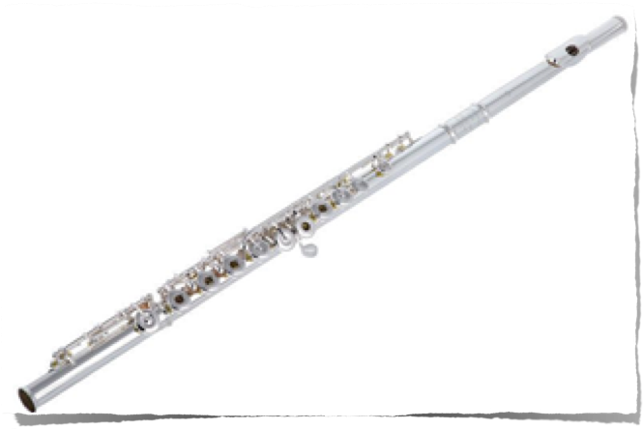
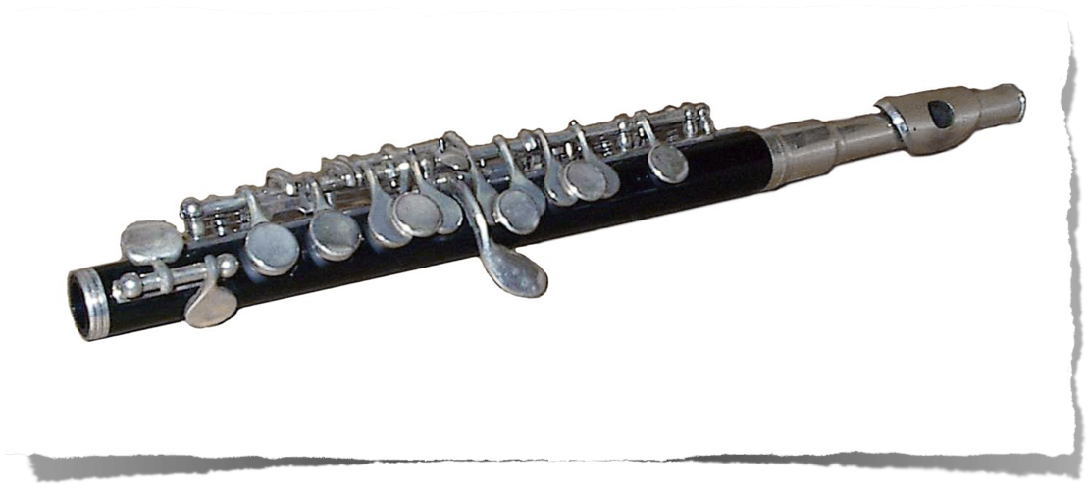

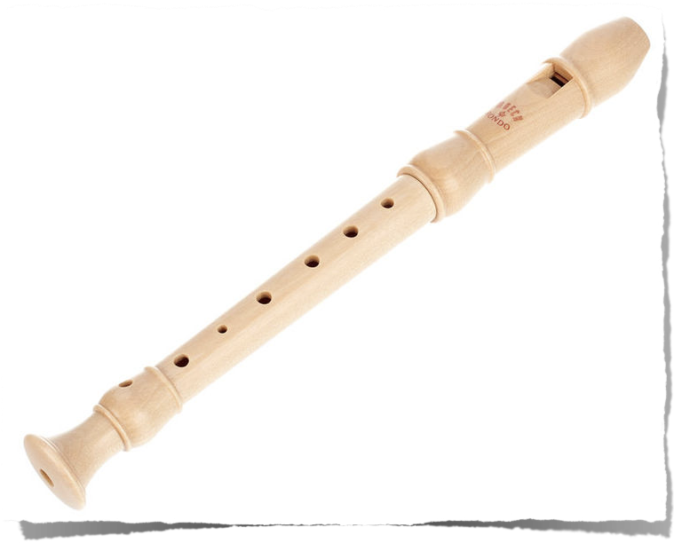

FLAVTA
pikolo
prečna flavta
mala prečna flavta, ki igra najvišje tone
FLAVTIST
FLAVTISTKA
kljunasta (blok) flavta

Slide 6
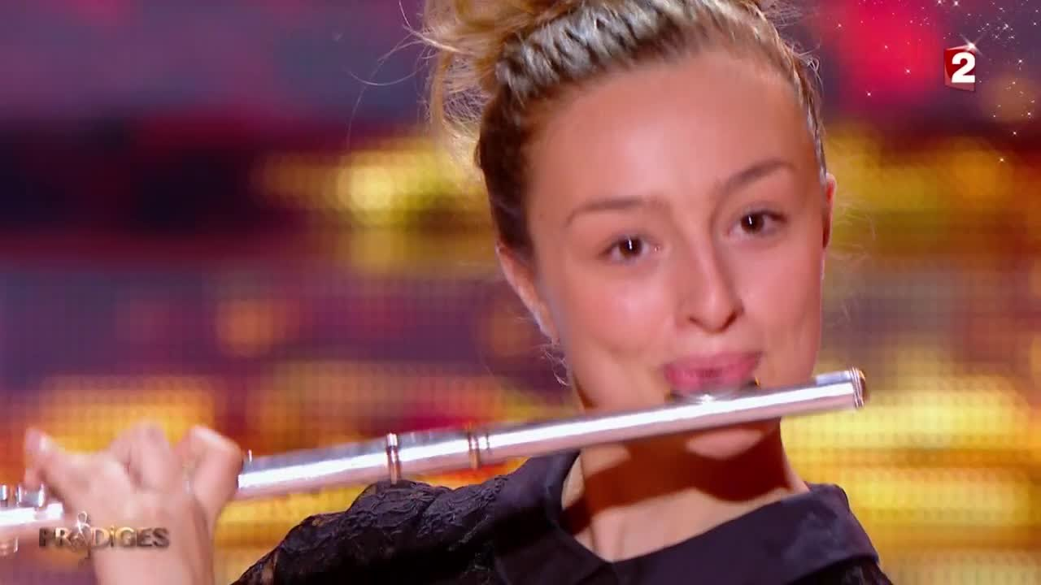
Prisluhni prečni flavti:

Slide 7
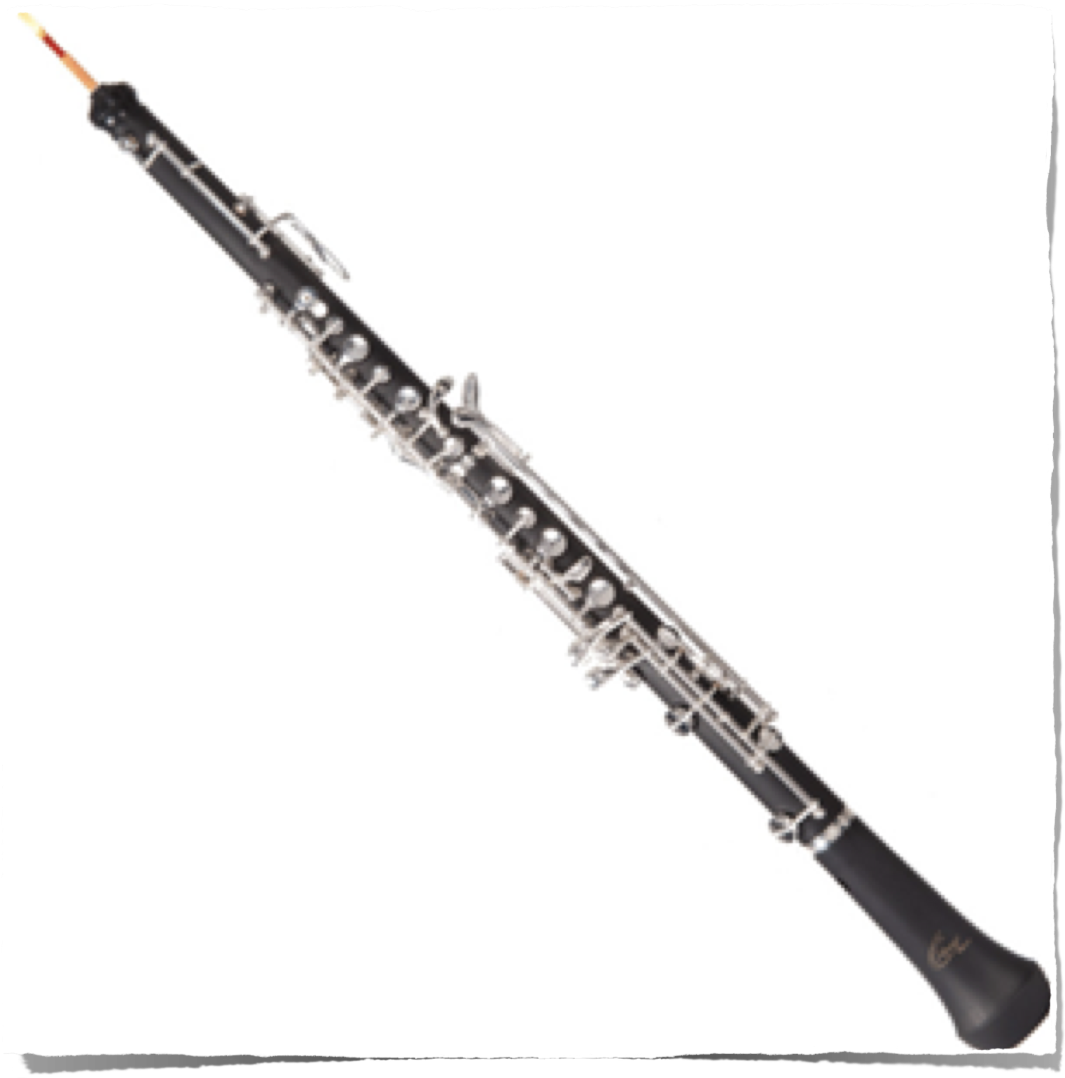

OBOA
ustnik z dvojnim
trstnim jezičkom
iz 2 tankih ploščic
iz bambusovega lesa
medseboj udarjata
OBOIST
OBOISTKA
odmevnik

Slide 8
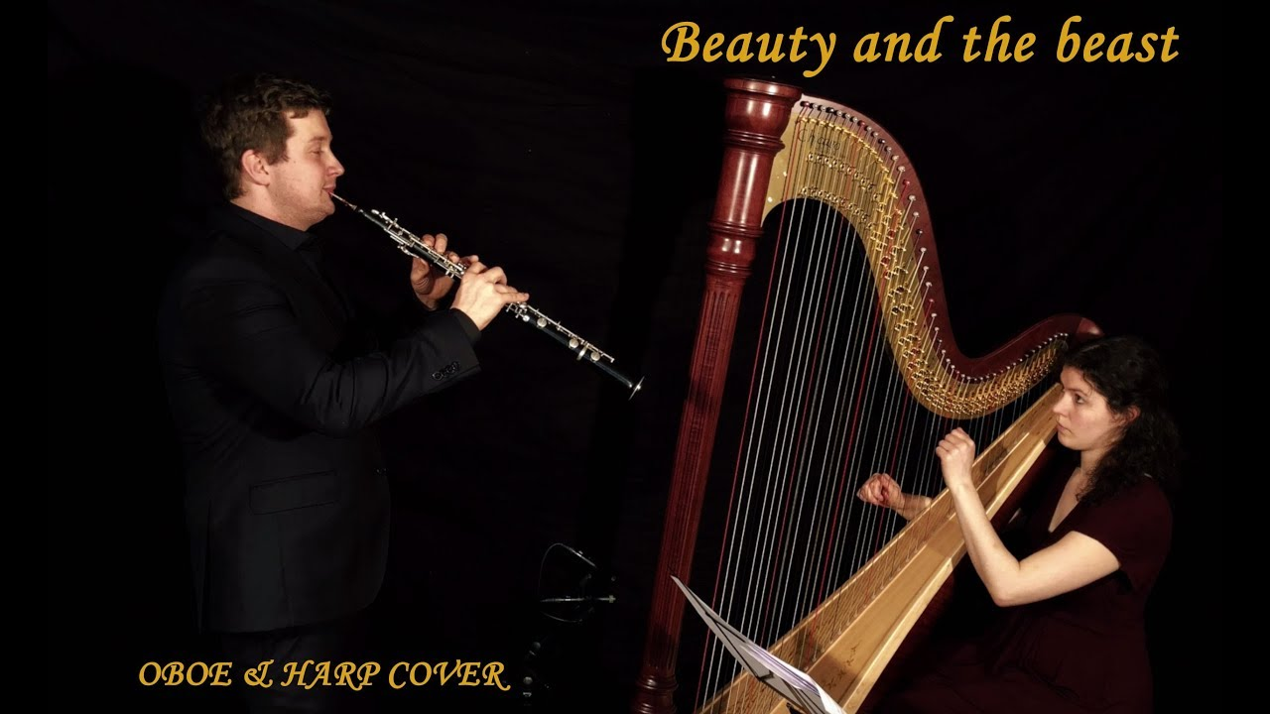
Poslušaj, kako zveni oboa ob spremljavi harfe:

Slide 9
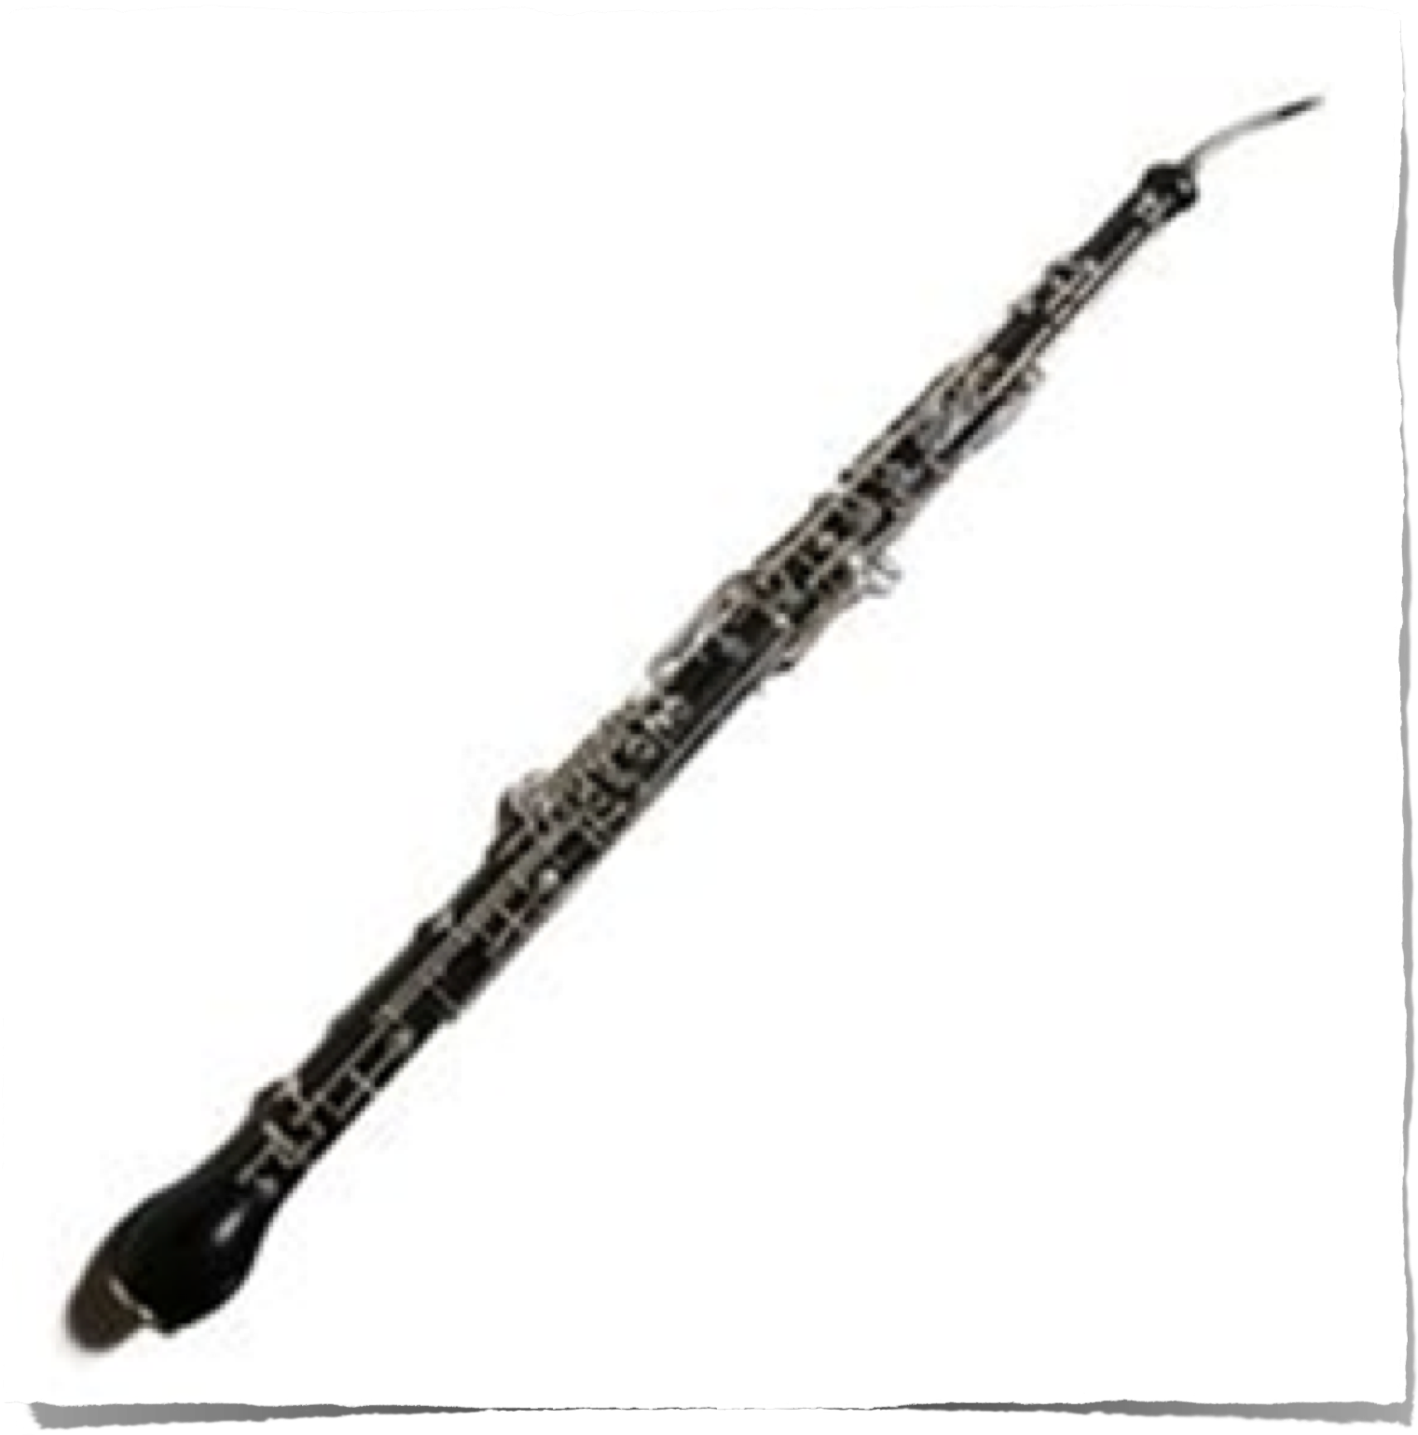
ANGLEŠKI ROG
različica oboe
razlika: ukrivljen ustnik in hruškast odmevnik

Slide 10
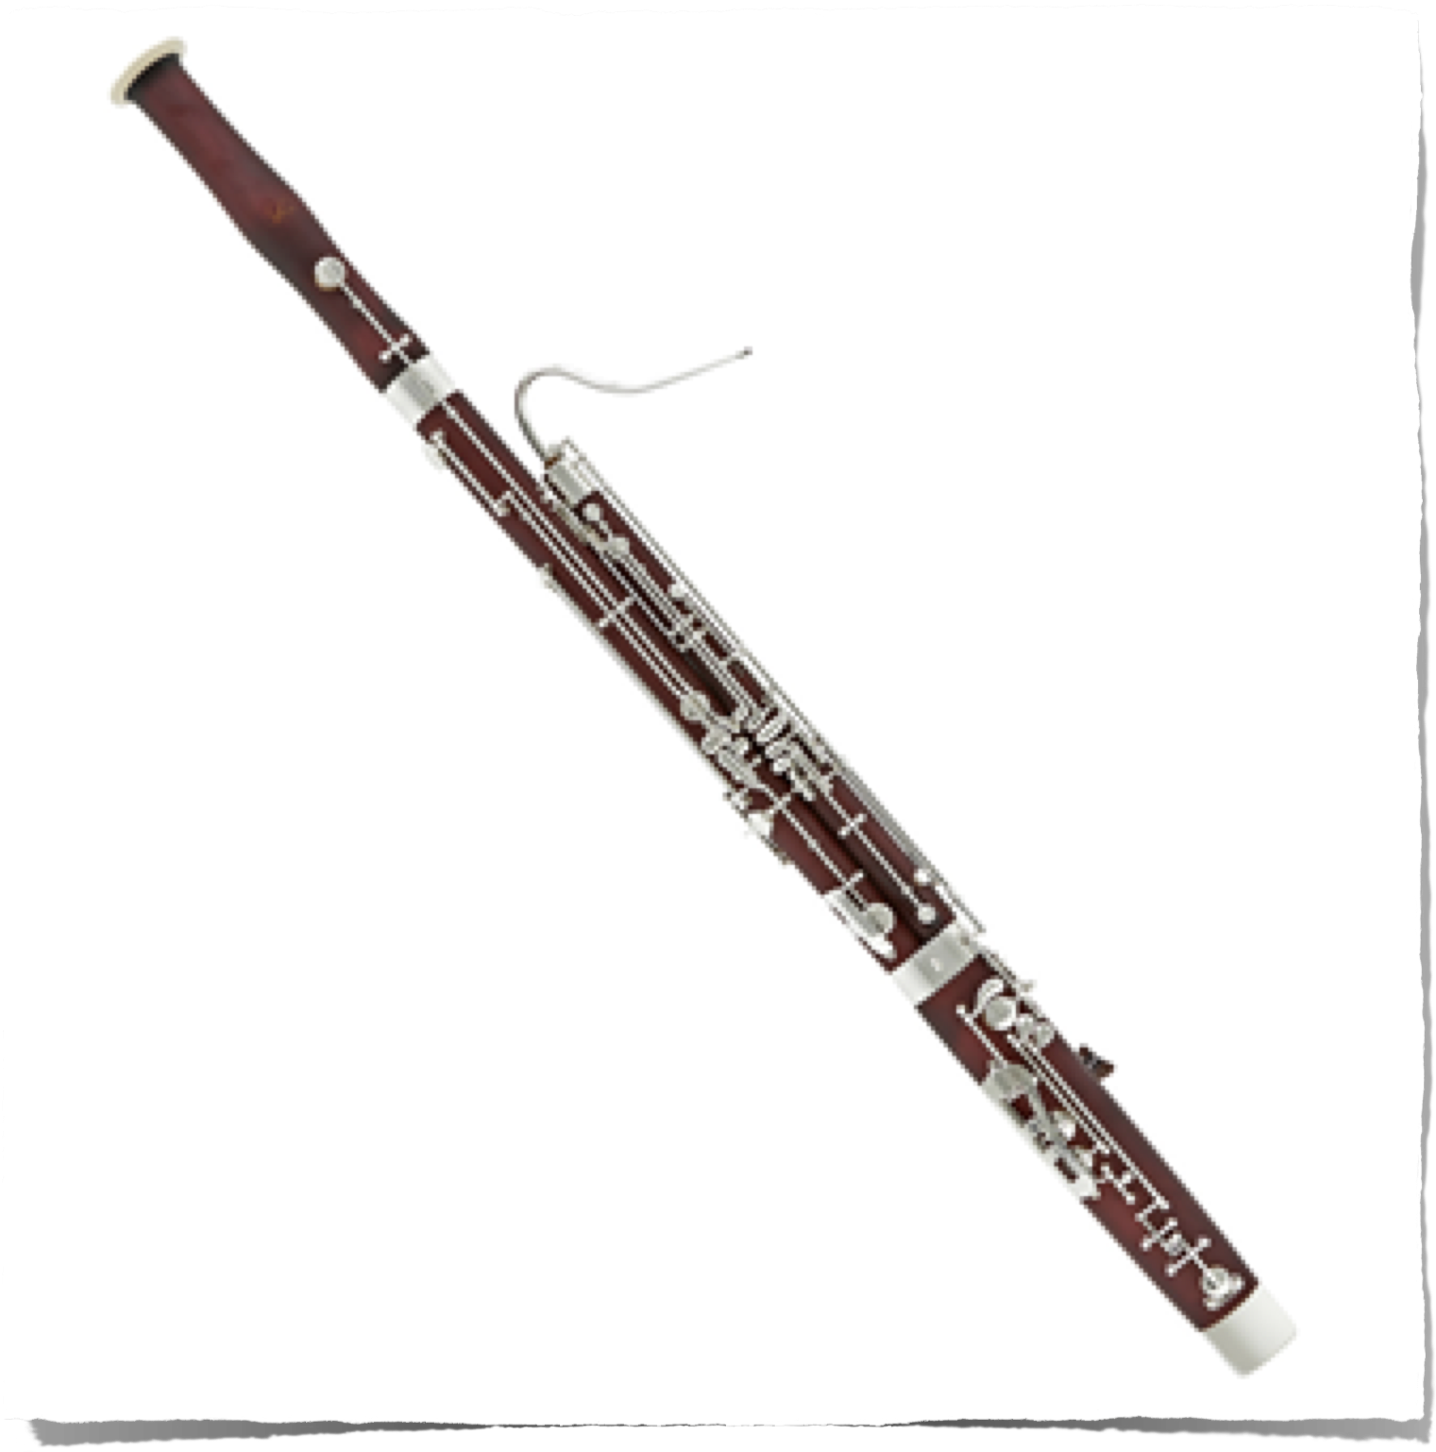
FAGOT
basovsko pihalo
ima dvojni trstni jeziček
dolg približno 3 metre
iz lesa
ustnik
odmevnik
FAGOTIST
FAGOTISTKA

Slide 11
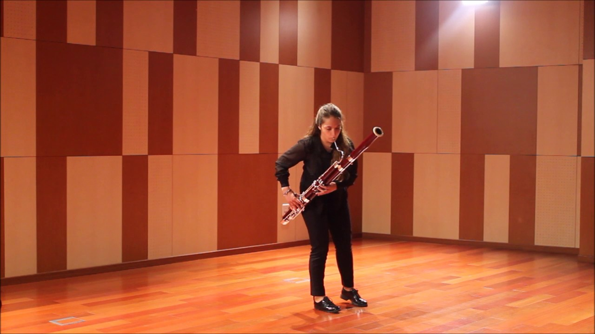
Prisluhni fagotu:

Slide 12
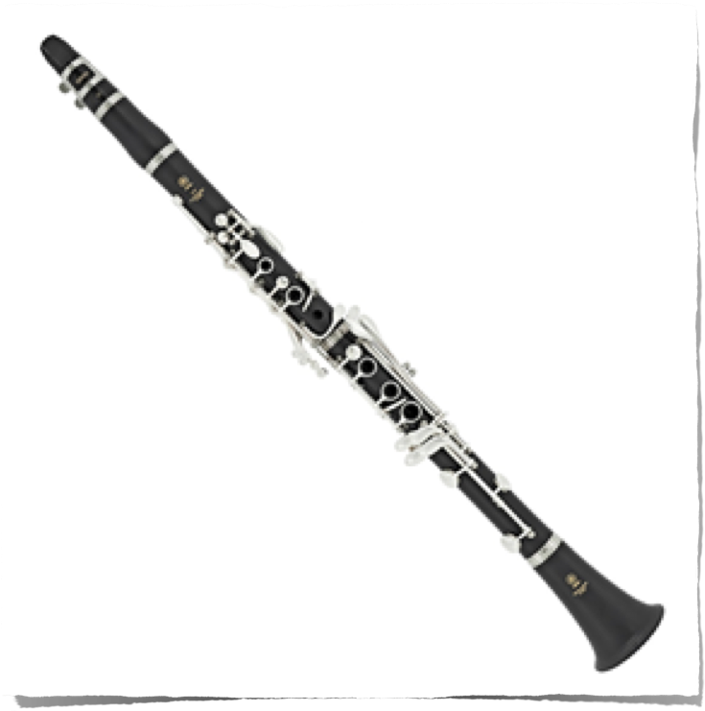
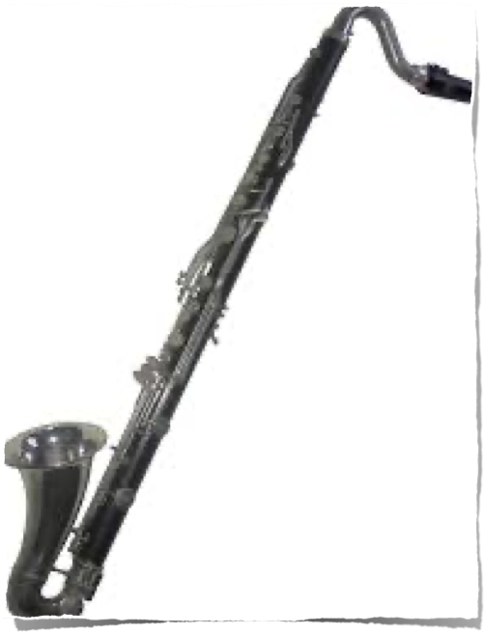
KLARINET
ustnik
iz lesa
enojni trstni jeziček
basklarinet je še
enkrat daljši (zveni nižje)
basklarinet
KLARINETIST
KLARINETISTKA
odmevnik

Slide 13
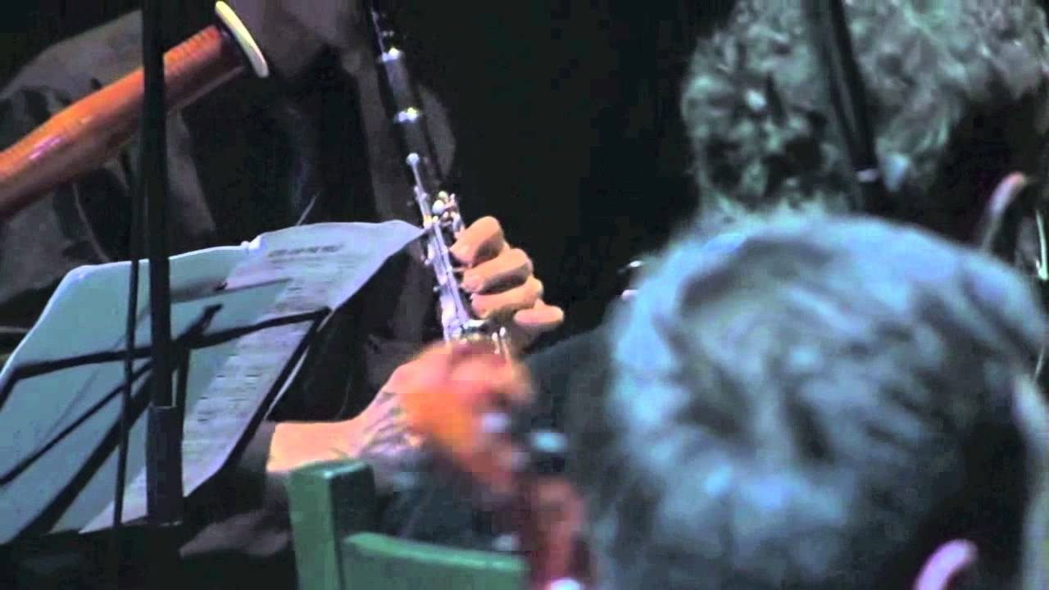

Prisluhni klarinetu:

Slide 14
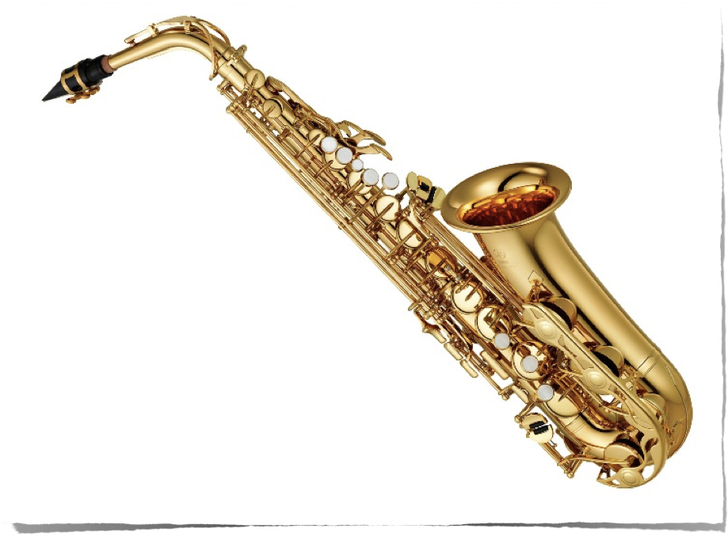
SAKSOFON
kovinski trup
ustnik z enojnim jezičkom
izdelal: Adolf Sax
poznamo več vrst saksofonov, npr.: sopran, alt, tenor, bariton, bas
ustnik
odmevnik
SAKSOFONIST
SAKSOFONISTKA

Slide 15
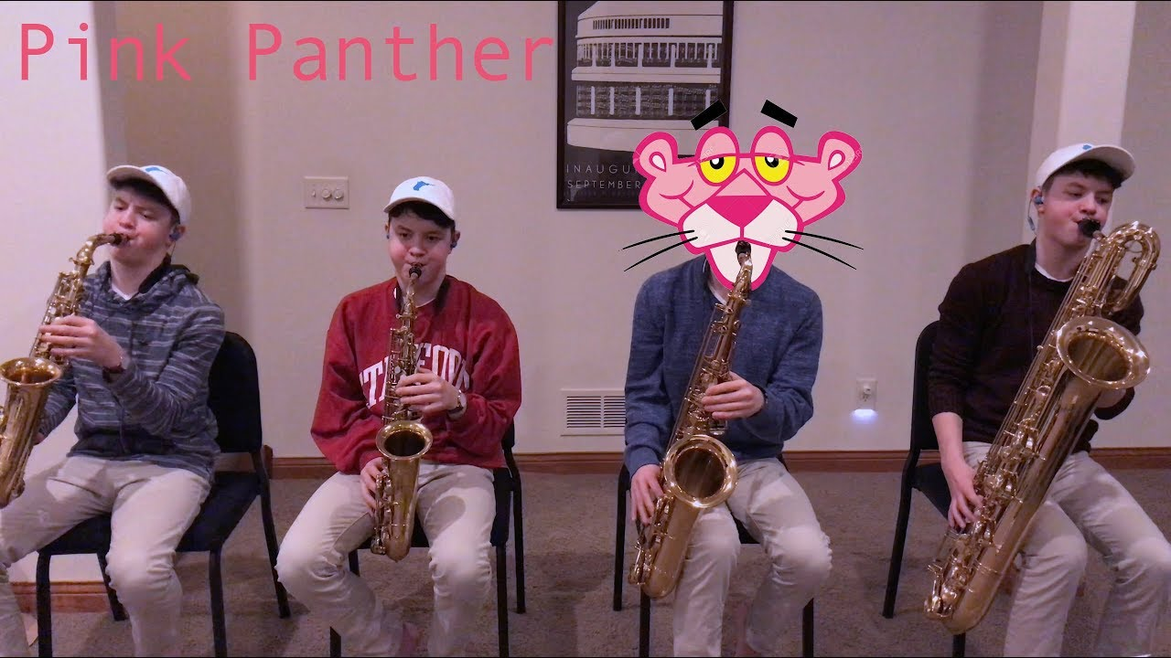
Prisluhni različnim vrstam saksofona:

Slide 16
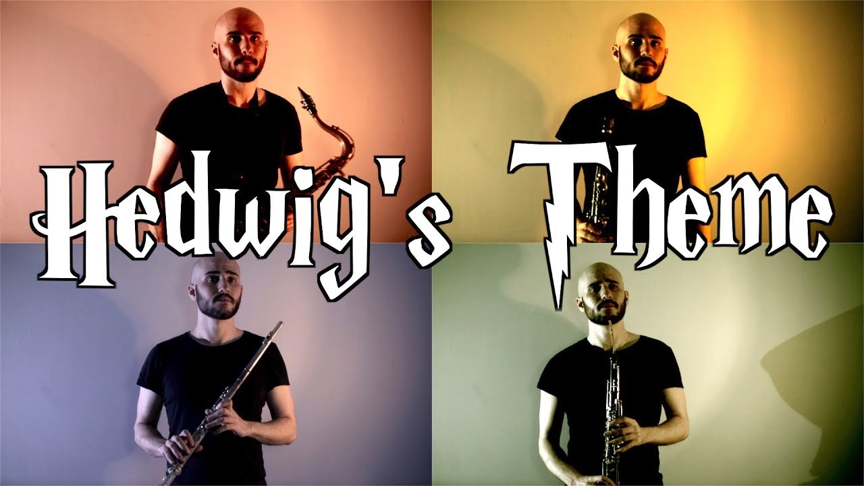
Poslušaj kako zvenijo pihala skupaj:

Slide 17
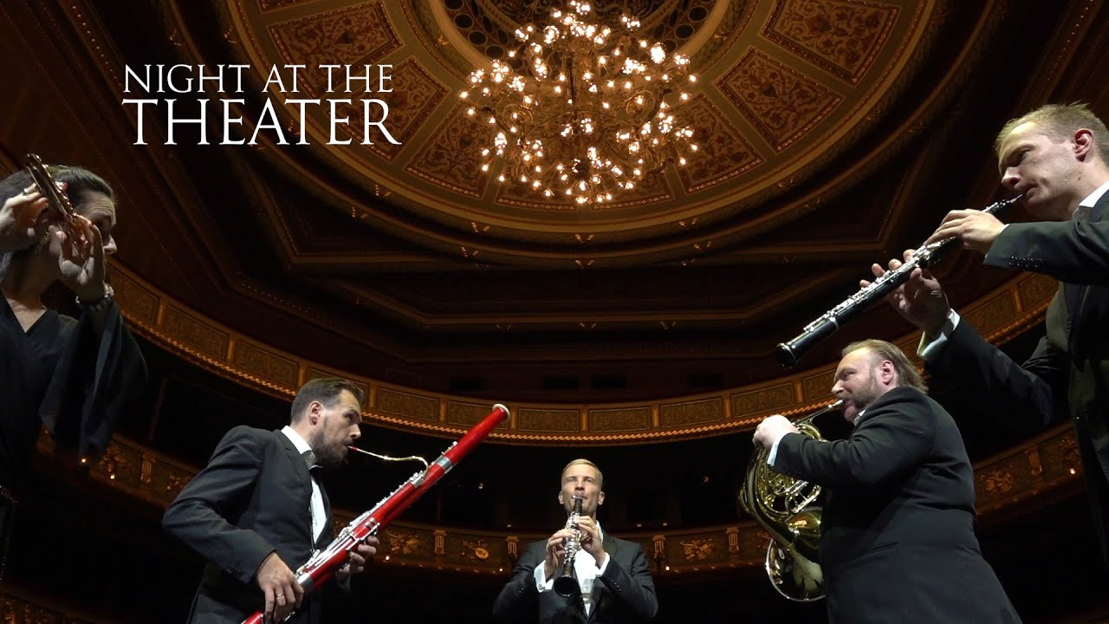
Poslušaj in oglej si video posnetek ter odgovori na vprašanja:
Katero glasbilo igra glavno melodijo na začetku skladbe?
Katero glasbilo se mu nato priključi in igrata glavno melodijo skupaj?
Katerega pihala ni na posnetku?
Katero glasbilo ne spada v družino pihal?
V katero družino glasbil pa bi ga uvrstil?

Slide 18
KRATKA PONOVITEV:
delovni zvezek, stran 14

